Slide 1
全国中央市場青果卸売協会
経営研修会
2026年3月2日
加工・業務用野菜の動向と
対応課題
高知大学 次世代地域創造センター
小林茂典
0

Slide 2
報告内容
〇 加工・業務用野菜を対象として、3つの視点から検討
1. 改正 食料・農業・農村基本法、基本計画の要点
～食料安全保障の抜本的な強化（過度な輸入依存からの脱却等）
2. 食の外部化（調理の外部化）に対応した食品の生産・供給
～加工・業務用野菜の動向
3. 物流機能の一層の活用による安定供給
～効率的かつ安定的なサプライチェーン（原料の安定供給）

Slide 3
食料・農業・農村に係る政策面の動向（1）
食料・農業・農村基本法の改正
と
食料・農業・農村基本計画

Slide 4
食料・農業・農村基本法の改正（1）
○ 食料・農業・農村の各分野に係る農政の基本理念や政策の方向性を示すもの
○ 食料・農業・農村基本法（1999年制定）を四半世紀ぶりに改正し、2024年6月に公布・施行
基本理念の見直しの方向
1．国民一人一人の食料安全保障の確立
2．環境等に配慮した持続可能な農業・食品産業への転換
3．食料の安定供給を担う生産性の高い農業経営の育成・確保
4．農村への移住・関係人口の増加、地域コミュニティの維持、農業インフラの
機能確保
改正のポイント
1．食料安全保障の抜本的な強化
2．環境と調和のとれた食料システムの構築
3．人口減少下における農業生産水準の維持・発展
4．人口減少下における農村の地域コミュニティの維持

Slide 5
食料・農業・農村基本法の改正（2）
食料安全保障の抜本的な強化
国全体としての食料の確保はもとより、国民一人一人が食料を入手・確保で
きることが必要
食料安全保障の定義
良質な食料が合理的な価格で安定的に供給され、かつ、国民一人一人が
これを入手できる状態
○ 過度な輸入依存からの脱却
～小麦、大豆、加工・業務用野菜等
国内生産と産地育成の強化
○ 生産から消費までの関係者の連携促進による食料システムの構築
～ 農業と食品産業の連携強化
～輸入品利用から国産品利用への転換
～農業サイドにおける需要に応じた生産
～加工食品、外食・中食の伸長等への対応

Slide 6
食料・農業・農村基本法の改正（3）
食料安全保障の抜本的な強化
○ 国民一人一人に食料を届けるための食料システムの構築
～国内全体の食料の必要量が確保されたとしても、それが国民一人一人に行き渡
るとは限らない。すべての消費者が、いかなる時にも十分かつ健康的な食生活を
実現できることが必要
～食品アクセスの改善（→食料を届ける力を強化）
物流体制の改善（従来型のトラック物流の困難化への対応、中継共同物流等
の整備）
買い物困難者、フードバンク、子ども食堂等への食料提供活動への支援等
○ 適正な価格形成
（→食料システム法（2025年6月成立・公布））
～ 食料の持続的な供給に要する合理的な費用の考慮
～ コストを反映した価格形成の取組を促進

Slide 7
食料・農業・農村基本法の改正（4）
環境と調査のとれた食料システムの構築
～ 農業・食品産業における環境負荷の低減などの食料の持続的な供給活
動に資する事業活動の促進
人口減少下における農業生産水準の維持・発展
～ 農業生産の方向性：
生産性の向上（スマート農業技術等の活用）
付加価値の向上（6次産業化等） 等
人口減少下における農村の地域コミュニティの維持
～ 地域の資源を活用した事業活動の促進
地域資源を生かした産業づくり
農山漁村発イノベーション（R6年度までの名称）
地域資源活用価値創出
農村関係人口の増加 等

Slide 8
食料・農業・農村基本計画（2025年4月閣議決定）（例示）
〈KPI:重要業績評価指標～最終目標の達成に向けた中間指標〉

Slide 9
食の外部化（調理の外部化）に対応した食品の生産・供給
～加工・業務用野菜の動向

Slide 10
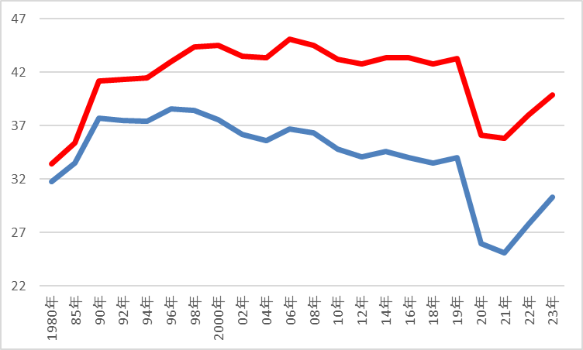
食の外部化の動向
(%)
食の外部化率
43
41
中食（料理品小売業）
39
～弁当・惣菜等の小売業
33
34
38
36
36
30
32
外食率
26
25
資料：財団法人 食の安全・安心財団 統計資料より作成

Slide 11
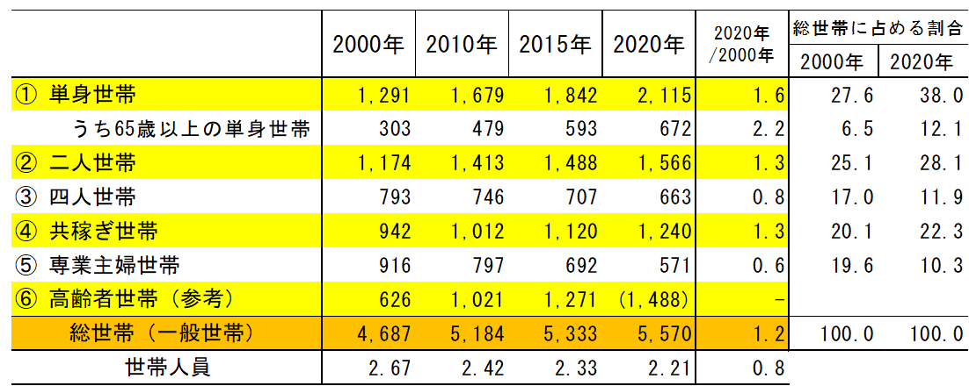
世帯構成の主な変化
単身世帯のほぼ3世帯に
1世帯が65歳以上
単位：万世帯、人、％
資料：総世帯、世帯人員、①、②、③は総務省「国勢調査」、④、⑤は内閣府「男女共同参画白書」。
⑥は厚生労働省「国民生活基礎調査」（推計値）（2020年は調査なしのため、19年の値）

Slide 12
食の外部化が進行する背景
○需要側
世帯構成の変化
・ 単身世帯、共稼ぎ世帯、高齢者世帯等の増加
・ 少子化・核家族化等に伴う世帯人員の減少 等
生活スタイルの変化・多様化
・ 世帯構成の変化とも関連した簡便化志向の強まり 等
手軽、便利
○供給側
時短、即食
利便性提供型の食料供給システムの展開
・ 需要側の簡便化志向に対応・促進
利便性提供型の食料供給システム
～ 24時間営業の外食・中食企業、ファストフード、コンビニ、
冷凍（調理）食品、カット野菜等
「食の外部化」は、これらの需給要因が重なり合いながら進行

Slide 13
野菜の用途別需要の概念図（1）
輸出量
国内生産量
粗食料
減耗量等
国内消費仕向量
業務用
需要量
（外食・中食）
国内加工品
仕入
輸入量
加工原料
需要量
国内加工品購入
家計消費
需要量
資料：小林茂典「野菜の用途別需要の動向と国内産地の対応課題」（農林水産政策研究所『農林水産政策研究』第11号、2006年）

Slide 14
野菜の用途別需要の概念図（2）
〈2020年度〉
輸出量
国内生産量
粗食料
減耗量等
国内消費仕向量
業務用
需要量
（外食・中食）
加工・業務用需要：56%
～その輸入割合：32%
国内加工品
仕入
輸入量
加工原料
需要量
国内加工品購入
加工・業務用野菜
（加工原料・業務用食材）
家計消費需要：44%
～その輸入割合：３%
家計消費
需要量
13
資料：小林茂典「野菜の用途別需要の動向と国内産地の対応課題」（農林水産政策研究所『農林水産政策研究』第11号、2006年）を加筆

Slide 15
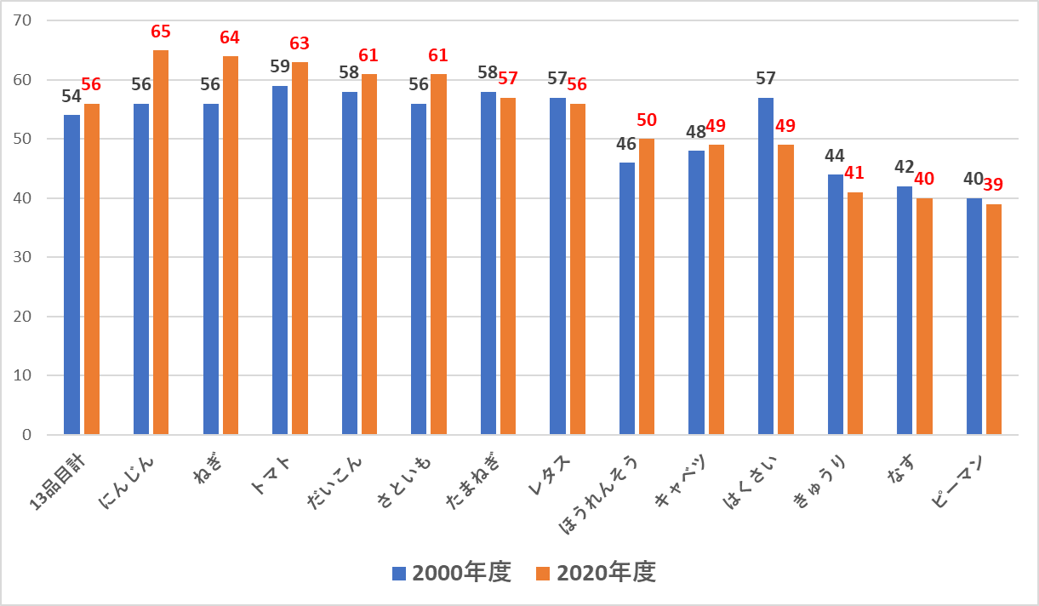
野菜の加工・業務用需要の動向
加工・業務用需要割合 (%)
資料：小林推計

Slide 16
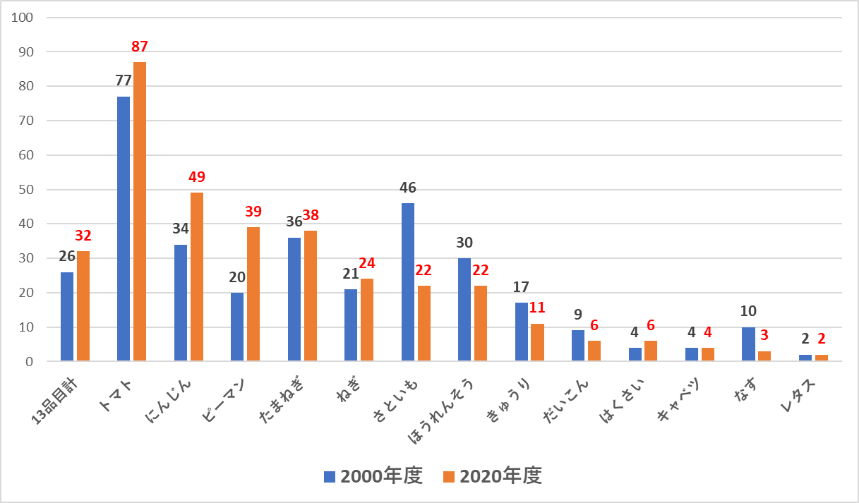
加工・業務用需要における輸入割合の推移
加工・業務需要の輸入割合 (%)
家計消費用
輸入割合3％
資料：小林推計

Slide 17
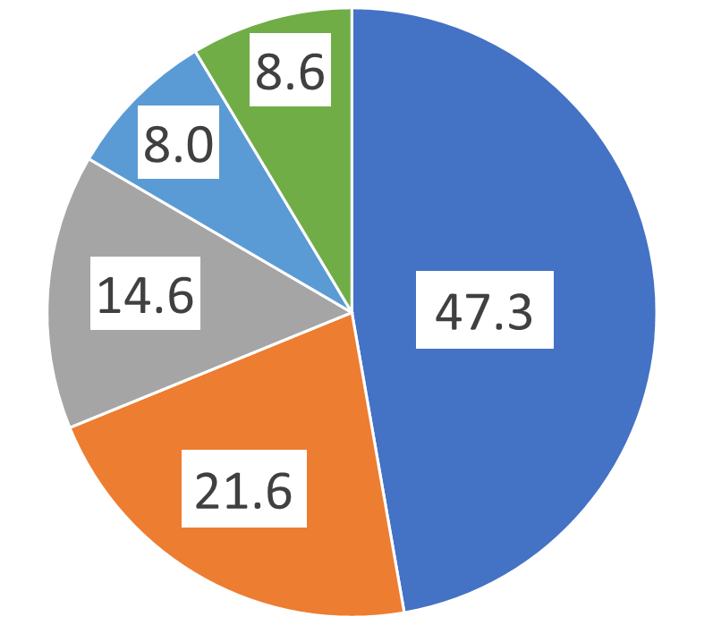
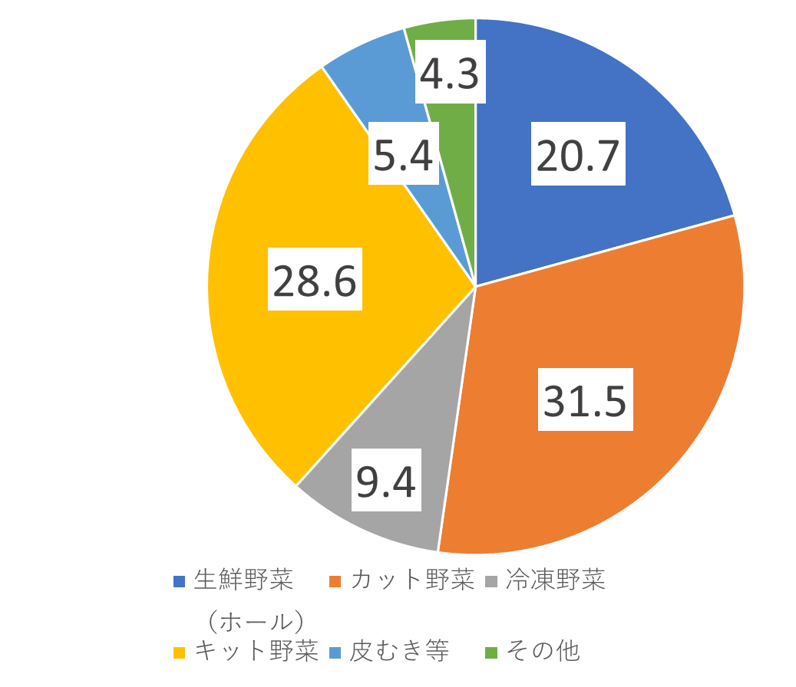
惣菜に使用される原料野菜（形態別割合）
惣菜事業者
スーパー
(%)
(%)
資料：「平成２７年度惣菜用野菜の需要構造実態調査」
農畜産業振興機構、H28.3月より抜粋

Slide 18
業務筋における「時短」食材の利用の増加
厨房・バックヤード等において深刻化する人手不足
○ 外食・中食企業等の業務筋での食材野菜の仕入
ホール形態から前処理・一次加工された形態への転換が進行
○ スーパー等の小売店が製造する惣菜の原料野菜の仕入
前処理・一次加工、キット野菜、冷凍野菜等の比重の高まり
加工・業務用需要への国内対応をさらに前進させるためには、前処理・一次加工、カット・キット野菜、冷凍野菜等の形態による国産野菜の安定供給体制の構築が重要

Slide 19
（参考）食の簡便化のために家庭で実践していること
～「簡便化志向」を回答した者に対する調査～
（令和4年1月調査で「簡便化志向」を回答した者）
〇 食に関する嗜好は、健康志向、経済性志向、簡便化志向が
3大嗜好として定着
～経済性志向45.6％、健康志向44.0％、簡便化志向40.3％（令和7年1月調査）
（複数回答）
資料：日本政策金融公庫資料（令和４年１月調査）より一部抜粋

Slide 20
（参考）家庭で最も購入量が多い冷凍食品
～「簡便化志向」を回答した者に対する調査～
（１つ回答）
野菜計
14.2%
資料：日本政策金融公庫資料（令和４年１月調査）より一部抜粋

Slide 21
（参考）今後、購入量を増やしたいと思う冷凍食品
～「簡便化志向」を回答した者に対する調査～
（複数回答）
資料：日本政策金融公庫資料（令和４年１月調査）より一部抜粋

Slide 22
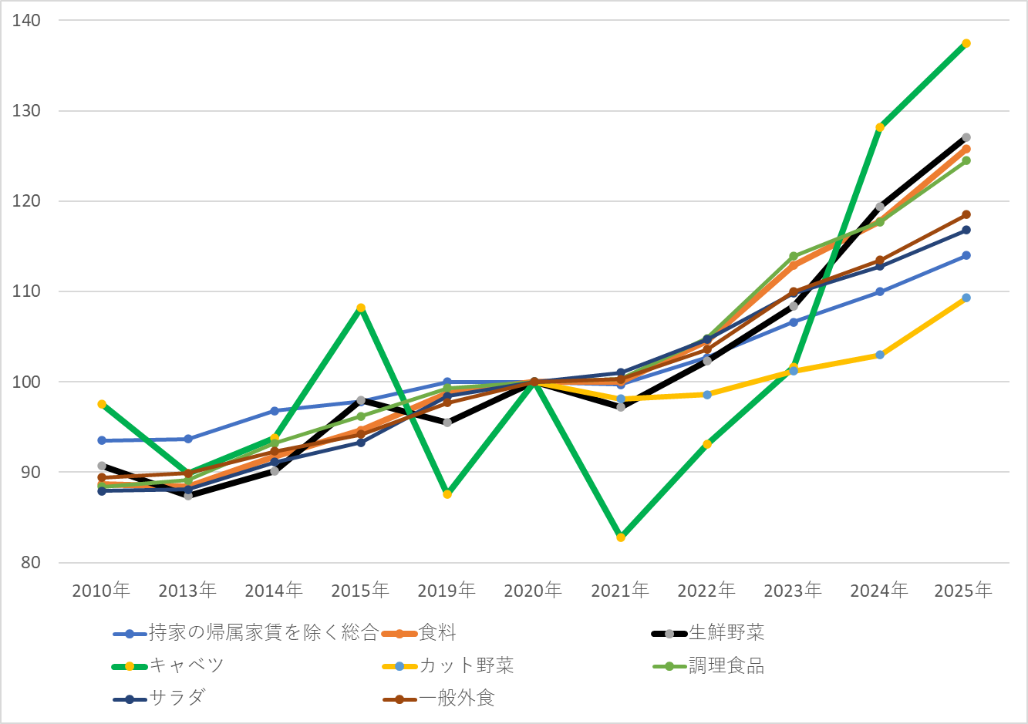
消費者物価指数（2020年=100）
〇基準年と比較した名目価格の変化（指数）
キャベツ137.5
生鮮野菜127.1
食料125.8
カット野菜
109.3
資料：総務省統計局「消費者物価指数」より作成

Slide 23
価格・支出金額等の実質化の意義
実質＝名目 / デフレーター（物価指数） × 100
・名目価格：表示されている額面の価格
・実質価格：物価変動の影響を取り除き、基準年の価値に直した価格
支出金額＝価格 × 数量
・支出金額（名目）：名目価格×数量
・支出金額（実質）：物価変動の影響を取り除いた実質支出（=量の指標）
形式的には支出金額で表されるが、中身は量を示す。
ただし、物理的な数量変化そのものではなく、
量を推測するための代理指標
数量のデータがない場合、量ベースの動向を把握するのに有効

Slide 24
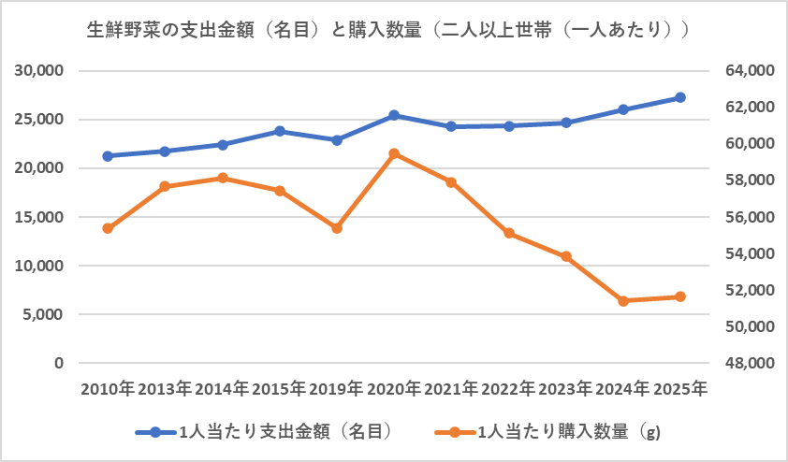
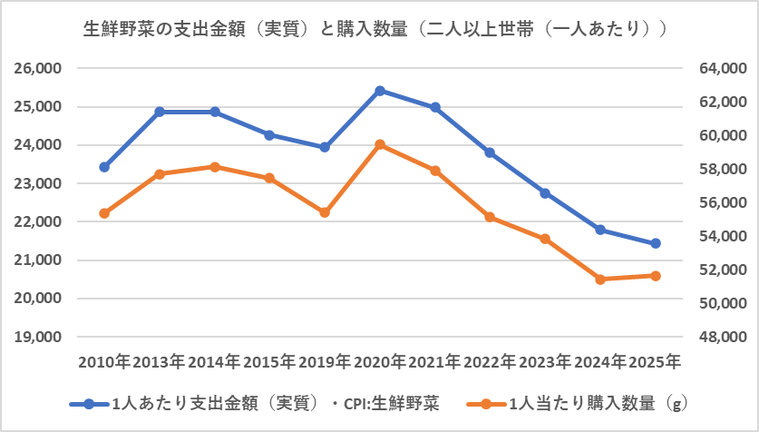
生鮮野菜の購入数量と支出金額（名目と実質）（年間）
（円）
（g）
（円）
（g）
購入数量と支出金額（実質）は、ほぼ同じ動き
資料：総務省「家計調査」より作成

Slide 25
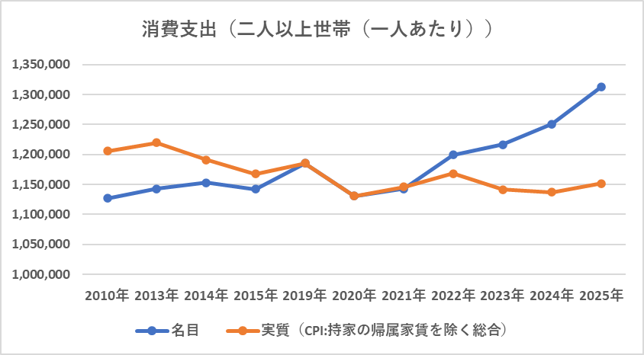
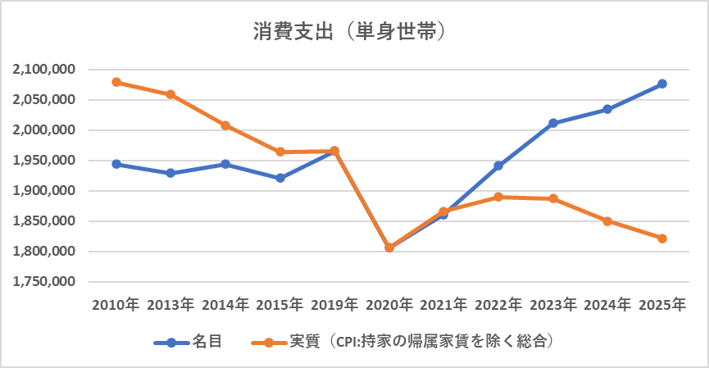
消費支出（年間支出金額（平均値））
（円）
（円）
資料：総務省「家計調査」より作成

Slide 26
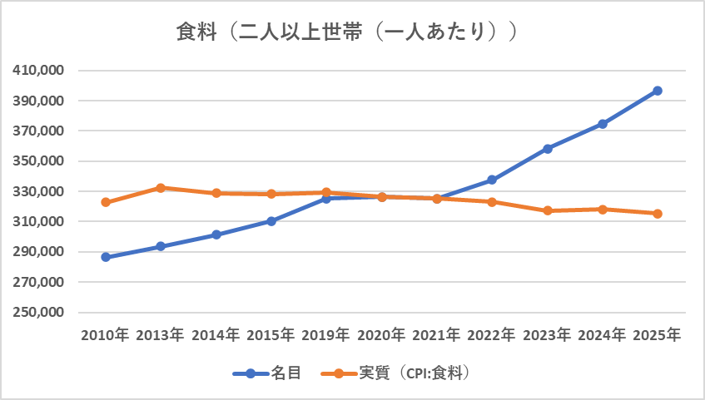
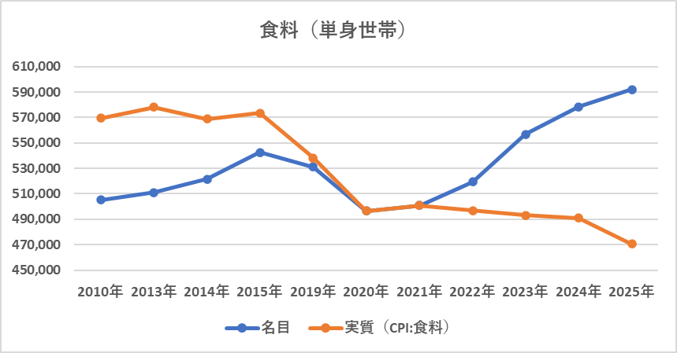
食料（年間支出金額（平均値））
（円）
（円）
資料：総務省「家計調査」より作成

Slide 27
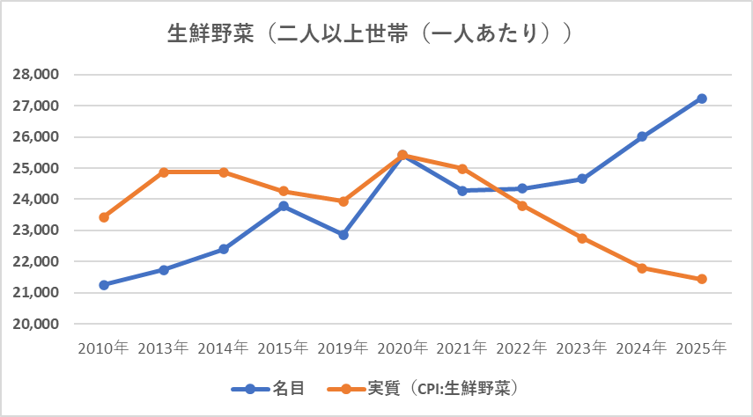
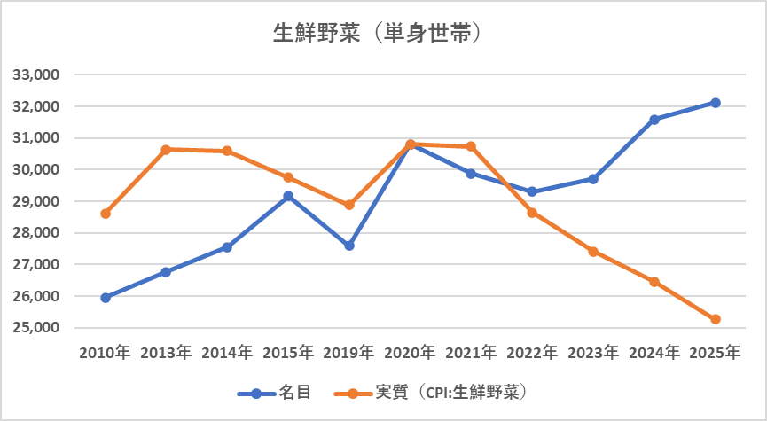
生鮮野菜（年間支出金額（平均値））
（円）
（円）
資料：総務省「家計調査」より作成

Slide 28
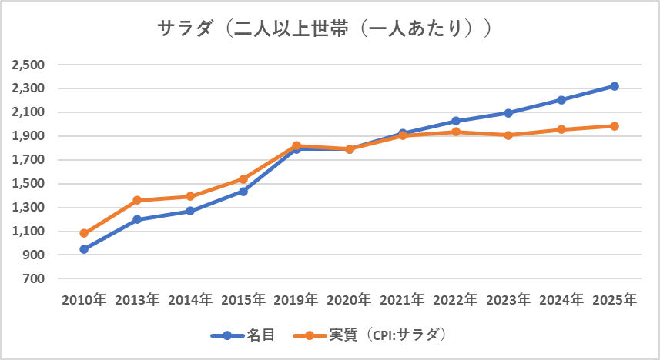
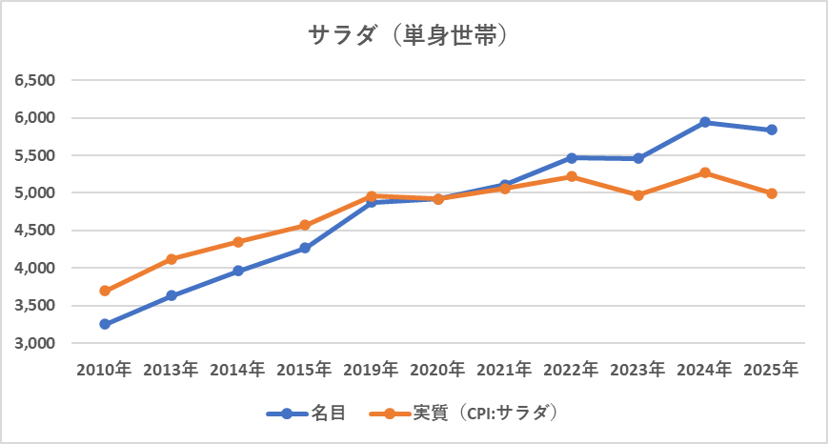
サラダ（年間支出金額（平均値））
（円）
（円）
資料：総務省「家計調査」より作成

Slide 29
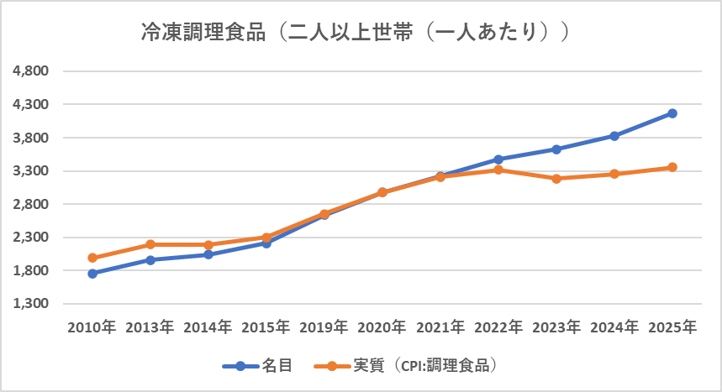
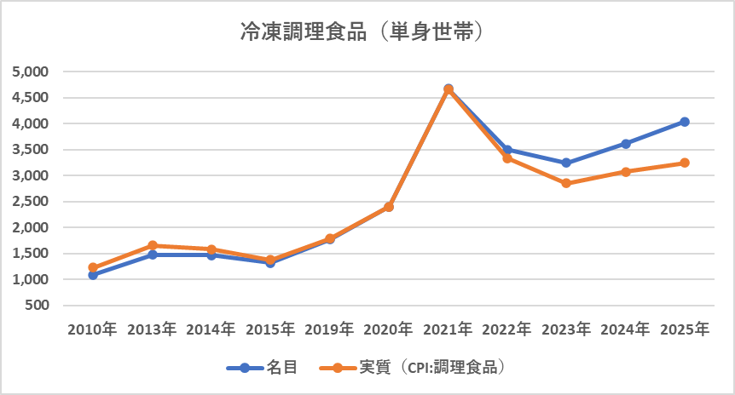
冷凍調理食品（年間支出金額（平均値））
（円）
（円）
資料：総務省「家計調査」より作成

Slide 30
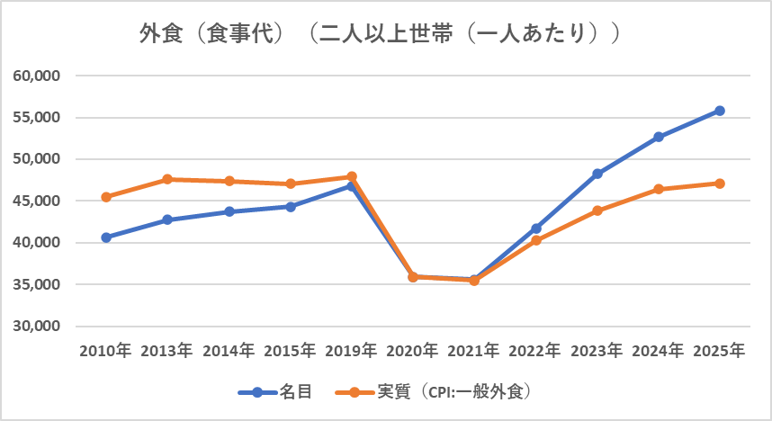
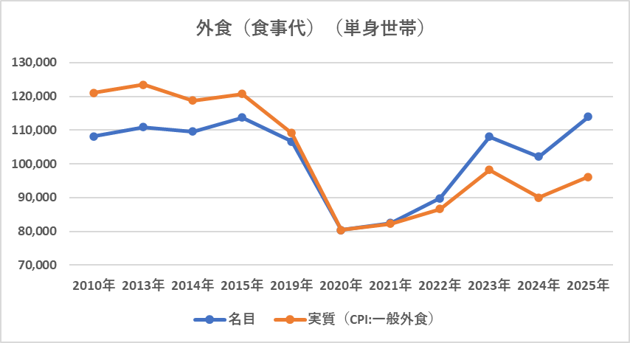
外食（食事代）（年間支出金額（平均値））
（円）
（円）
資料：総務省「家計調査」より作成

Slide 31
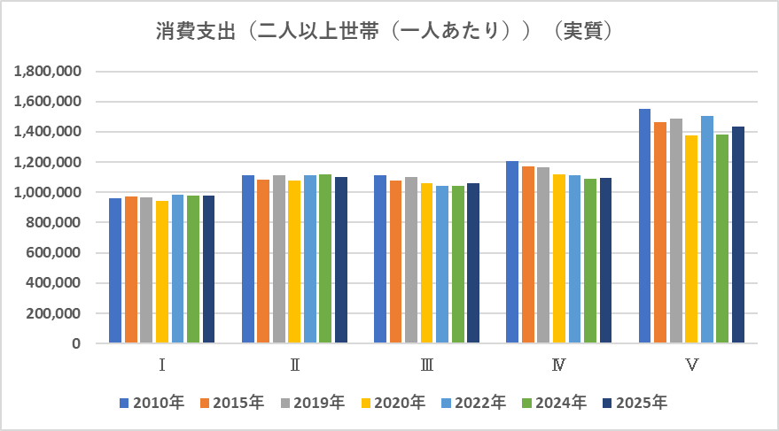
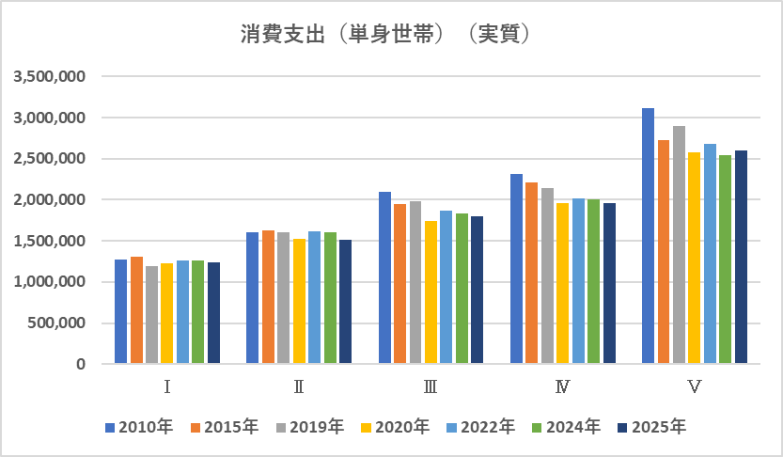
消費支出（年間支出金額（年間収入五分位階級別））
（円）
〈年間収入五分位階級〉
世帯を年間収入の低い方から高い方へ順に並べ5等分した五つのグループ。
収入の低い方から順に第Ⅰ、第Ⅱ～第Ⅴ五分位階級という。
（円）
資料：総務省「家計調査」より作成

Slide 32
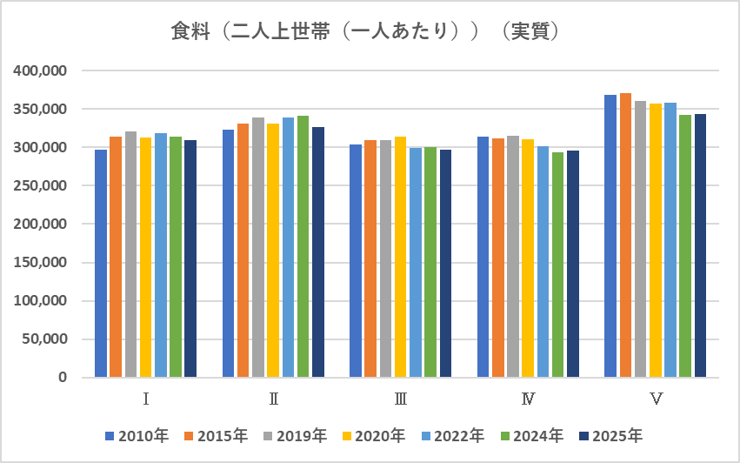
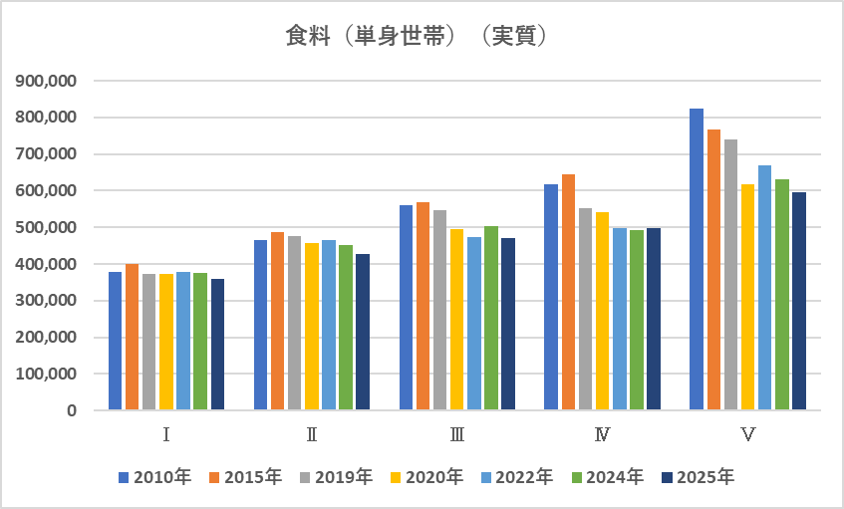
食料（年間支出金額（年間収入五分位階級別））
（円）
（円）
資料：総務省「家計調査」より作成

Slide 33
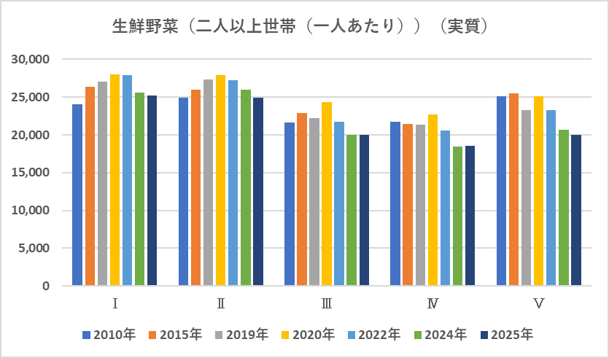
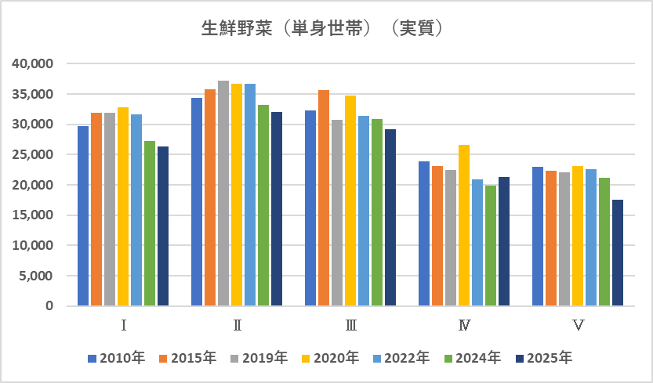
生鮮野菜（年間支出金額（年間収入五分位階級別））
（円）
（円）
資料：総務省「家計調査」より作成

Slide 34
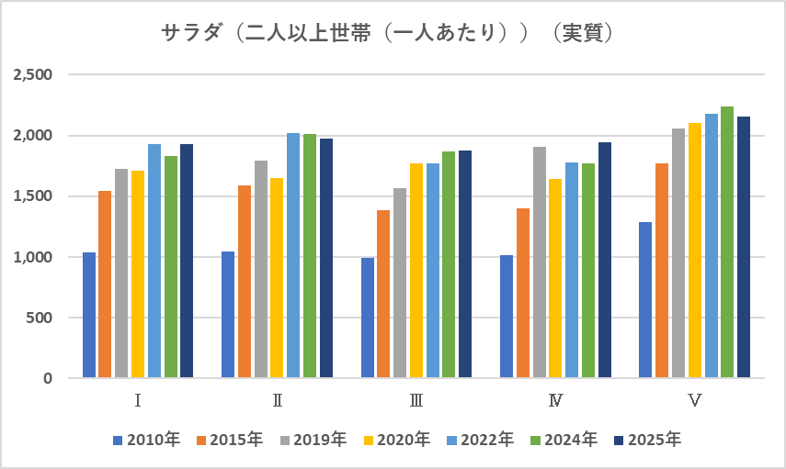
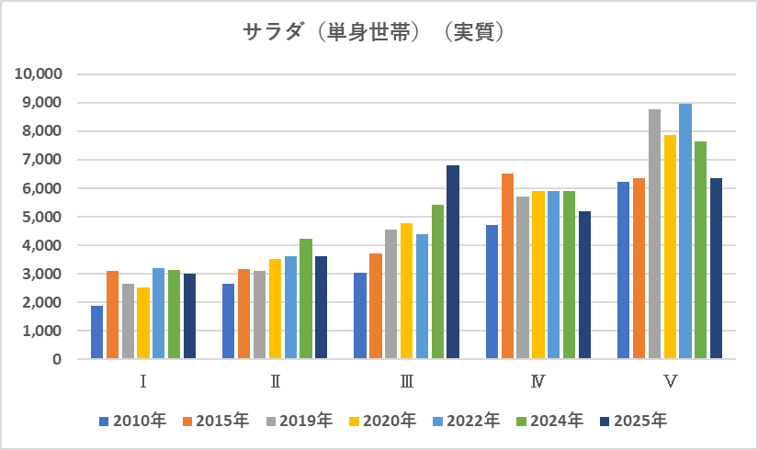
サラダ（年間支出金額（年間収入五分位階級別））
（円）
（円）
資料：総務省「家計調査」より作成

Slide 35
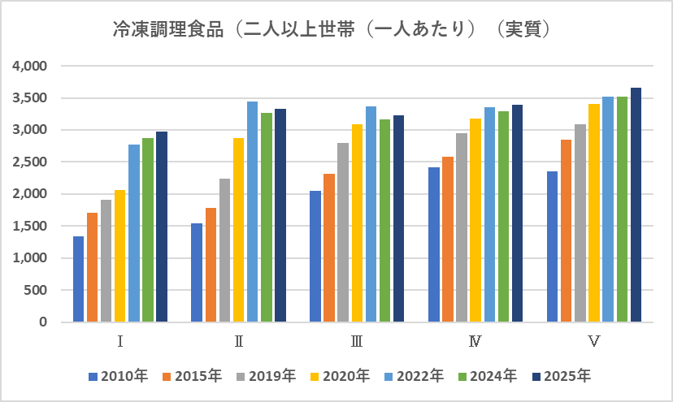
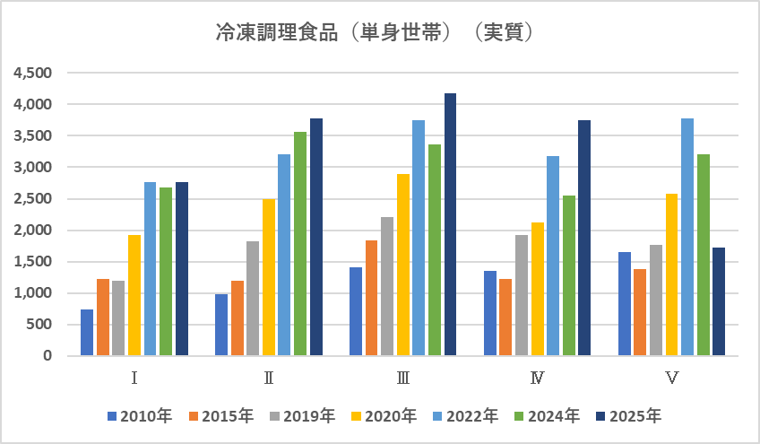
冷凍調理食品（年間支出金額（年間収入五分位階級別））
（円）
（円）
資料：総務省「家計調査」より作成

Slide 36
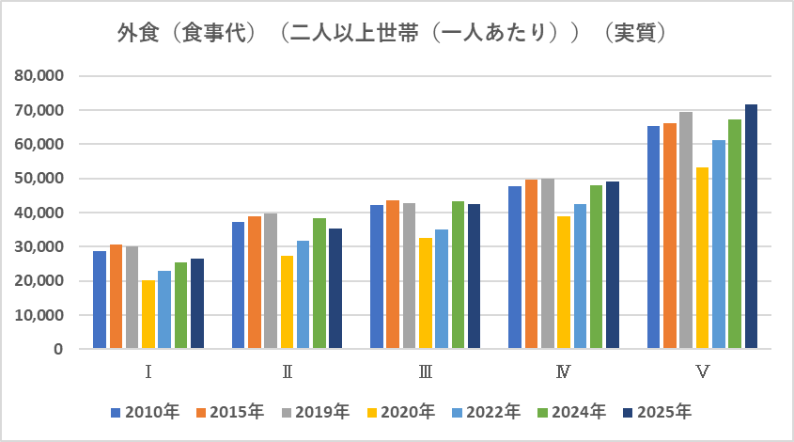
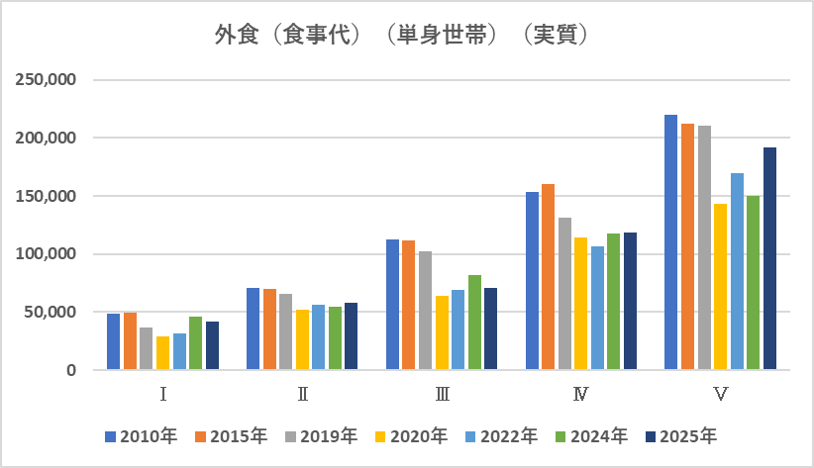
外食（食事代）（年間支出金額（年間収入五分位階級別））
（円）
（円）
資料：総務省「家計調査」より作成

Slide 37
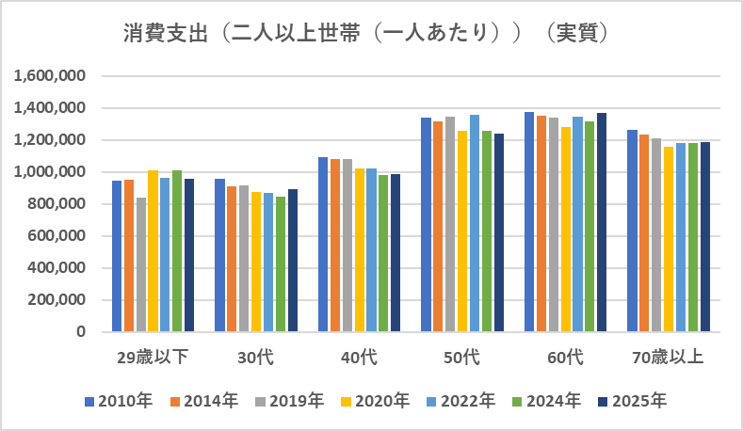
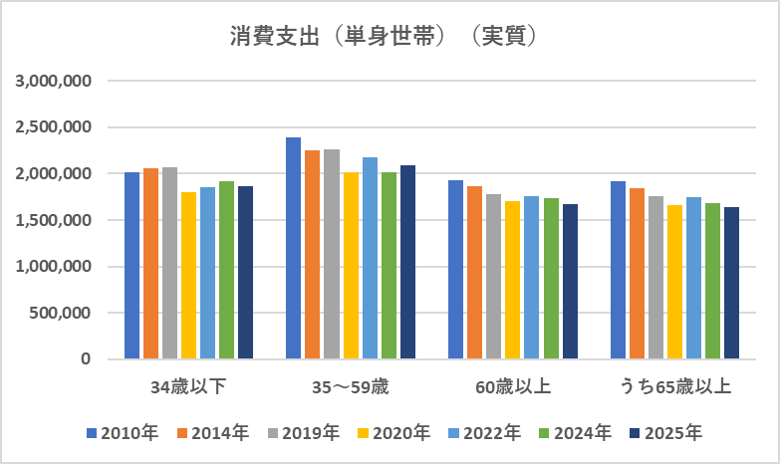
消費支出（年間支出金額（世帯主の年齢階層別））
（円）
（円）
資料：総務省「家計調査」より作成

Slide 38
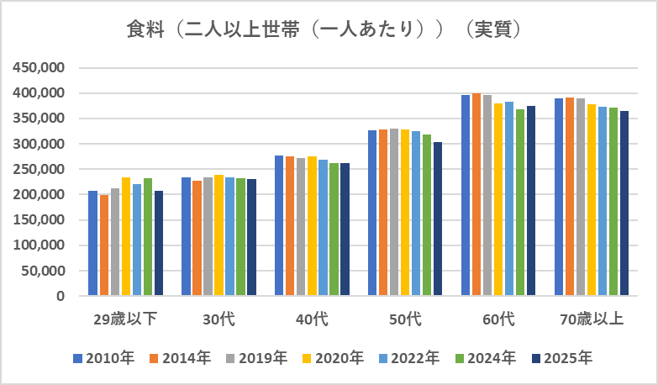
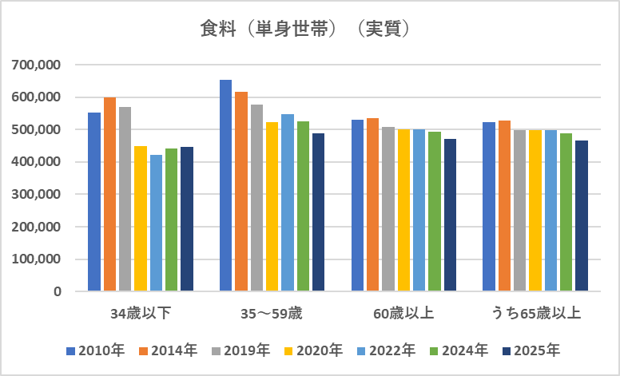
食料（年間支出金額（世帯主の年齢階層別））
（円）
（円）
資料：総務省「家計調査」より作成

Slide 39
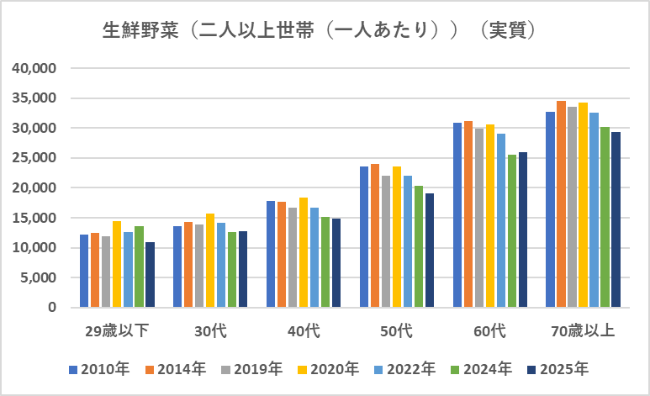
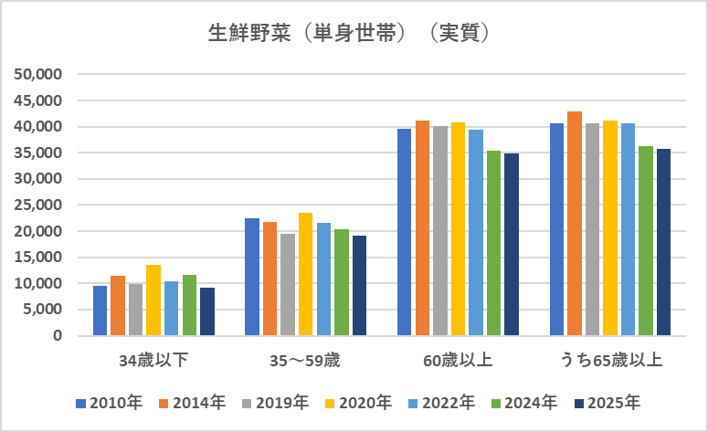
生鮮野菜（年間支出金額（世帯主の年齢階層別））
（円）
（円）
資料：総務省「家計調査」より作成

Slide 40
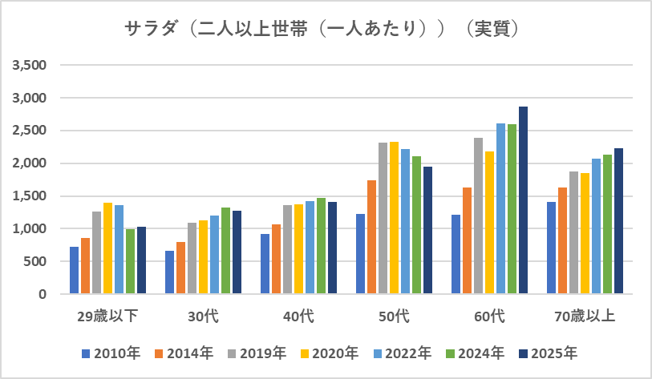
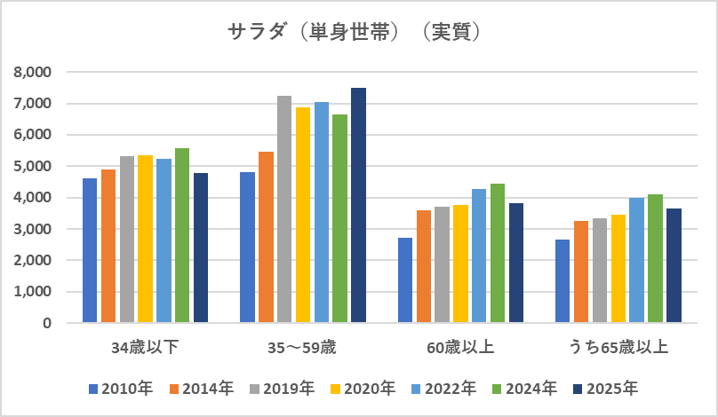
サラダ（年間支出金額（世帯主の年齢階層別））
（円）
（円）
資料：総務省「家計調査」より作成

Slide 41
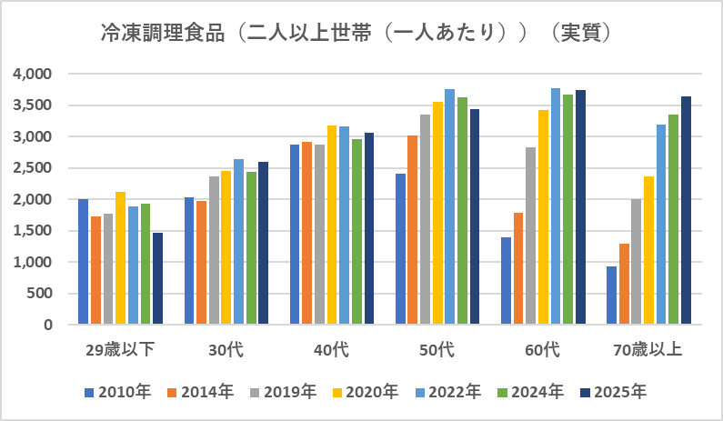
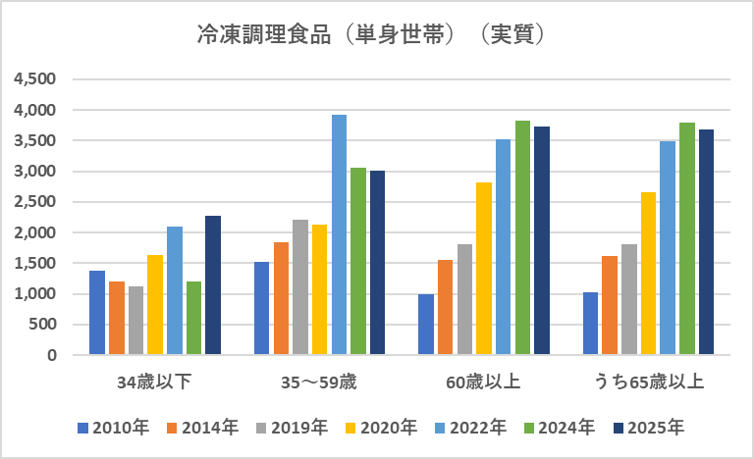
冷凍調理食品（年間支出金額（世帯主の年齢階層別））
（円）
（円）
資料：総務省「家計調査」より作成

Slide 42
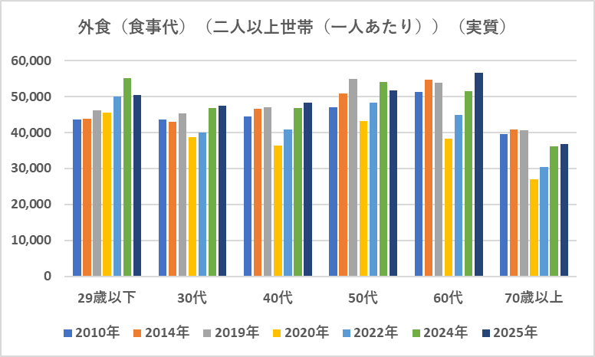
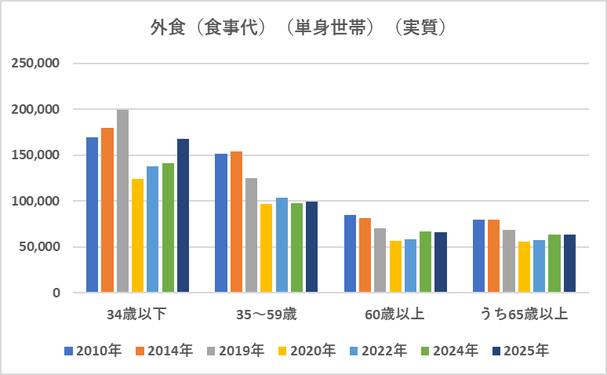
外食（食事代）（年間支出金額（世帯主の年齢階層別））
（円）
（円）
資料：総務省「家計調査」より作成

Slide 43
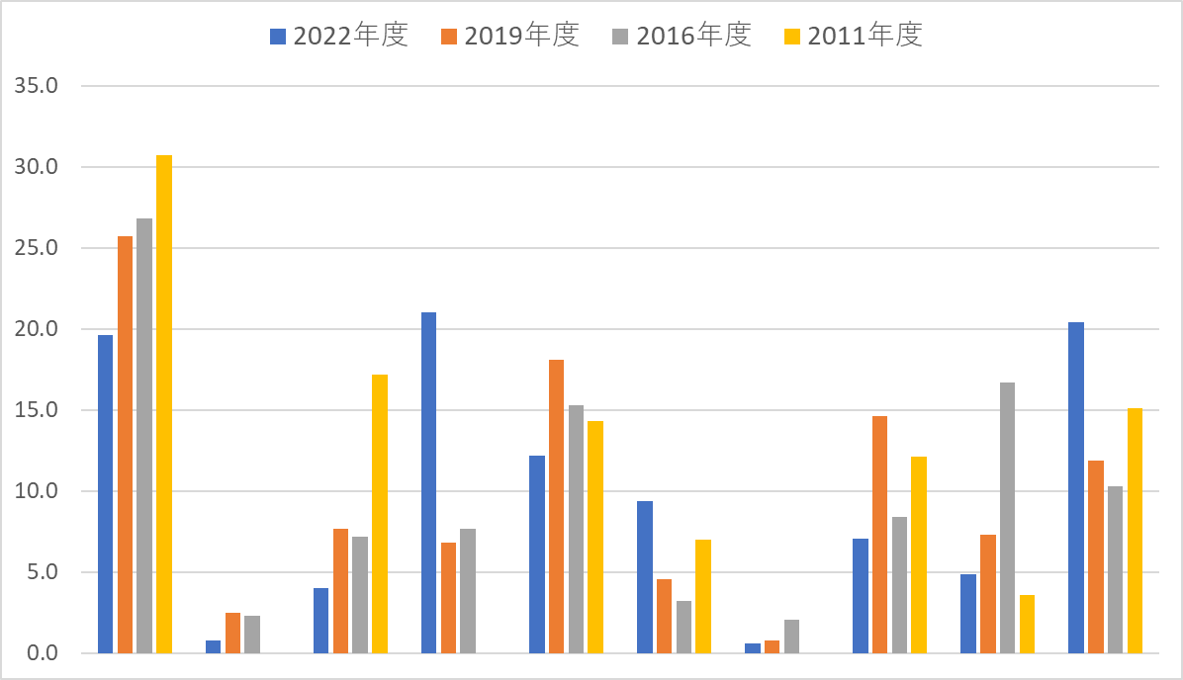
カット野菜原料の主な品目と市場規模
(%)
市場規模
〇カット野菜の市場規模
名目：約1.8倍
実質：約1.5倍
・カット野菜の原料：約６００億円（2011年度）→約１，０７０億円（2022年度）
〈実質：約671億円〉 〈実質：約1，044億円〉 ～CPI:野菜（2020年基準）
・カット野菜製品の販売：約１，９００億円（2011年度）→約３，３９６億円（2022年度）
〈実質：約2,130億円〉 〈実質：約3,204億円〉 ～CPI:サラダ（2020年基準）
キャベツ（（ホール）
キャベツ（（芯抜き等）
たまねぎ（ホール）
たまねぎ（（剥き玉等
だいこん
にんじん（（ホール）
にんじん（（皮むき等）
レタス類
ねぎ類
その他
資料：「カット野菜製造の実態」（●R3.3月、H30.3月、H25.12月）、野菜流通カット協議会、青果物カット事業協議会より作成

Slide 44
顧客価値
顧客価値：顧客が必要とする機能・便益・価値
機能的価値 ＋ 意味的価値(感性的価値）
○ 機能的価値
・製品の機能的属性から得られる価値
～ 自動車の場合：エンジン性能、燃費、収容人員 等
（移動・輸送手段としての機能）
○ 意味的価値（感性的価値、経験価値）
・製品それ自体の五感（視覚、聴覚、嗅覚、味覚、触覚）に関わる
ような属性や物語性、ブランド等から得られる価値
・ライフスタイル・価値観等に対応した価値(利便性 等)
～ 自動車の場合：デザイン、乗り心地、快適な空間、
ステイタス、自分らしさの表現 等

Slide 45
食品の顧客価値
食品の顧客価値
便益：
その製品を購入・
使用することに
よって得られる
メリット・価値
食味、栄養素、機能性成分 等
〈機能的価値〉
＋
物語性、ブランド、ライフスタイル・価値観等への対応（食の簡便化志向に対応
した利便性、国産であることの安心感 等） 等
便益の束
文理融合型の付加価値形成
〈意味的価値（感性的価値・経験価値）〉
○ 食品の機能
・一次機能 ～ 栄養機能（栄養素の供給）
・二次機能 ～ 嗜好機能（味覚、食感等を通じたおいしさ）
・三次機能 ～ 生体調節機能（機能性成分による疾病予防、
健康維持・増進）

Slide 46
野菜の形態別・加工方法別成分分析を踏まえた顧客価値の向上(1)
食の外部化の進行
利便性という付加価値の重視
簡便化志向の強まり
利便性食材（カット野菜、サラダ等の即食性食品や、
冷凍野菜、冷凍調理食品、キット食品等の時短食材）の需要増
〈野菜〉
1日の摂取目標 350ｇ（うち、緑黄色野菜120ｇ）
「健康日本21」
・健康維持・増進、生活習慣病の予防等を期待
・必要な、ビタミンC、カリウム、食物繊維の摂取量の確保を野菜にあてはめて算出
「日本食品標準成分表」（文科省）
256g（野菜摂取量（平均））
（令和5年 国民健康・栄養調査）
野菜の栄養成分の分析について、
基本は、ホール野菜を使用した「生」の状態（および「ゆで」、「油いため」等）
カット野菜、冷凍形態での成分分析はごく一部の品目（八訂増補（2023年4月））
カット野菜、冷凍野菜等の製造過程（洗浄、殺菌、ブランチング、冷凍等）における栄養成分の変化・低減・流出等に留意

Slide 47
栄養素の食品別供給源（例）
〈ビタミンC〉
〈カリウム〉
〈食物繊維〉
資料：厚労省「令和元年度 国民健康・栄養調査」より

Slide 48
野菜のビタミンCの含有量（例）
〈mg / 可食部100ｇ〉
〈mg / 可食部100ｇ〉
資料：文部科学省「日本食品標準成分表」（八訂増補）2023年より一部抜粋

Slide 49
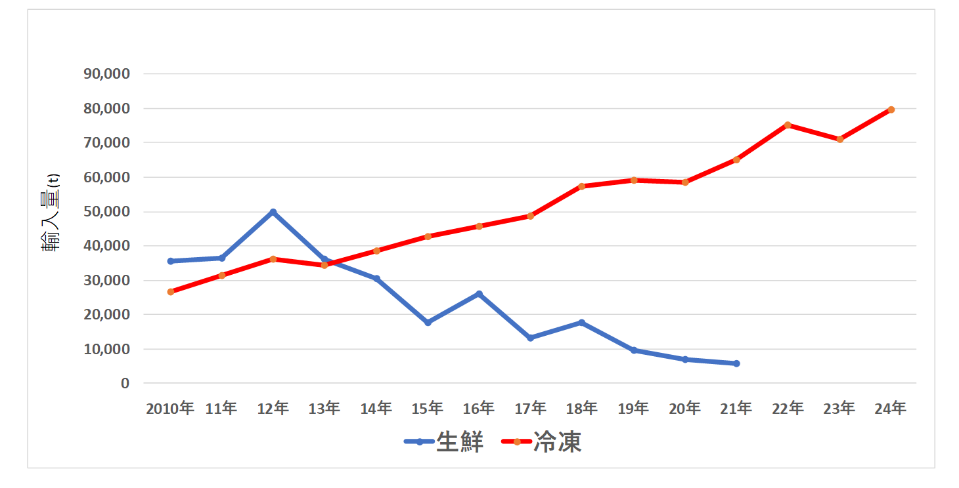
ブロッコリーの輸入量
資料：貿易統計より作成

Slide 50
ブロッコリーのビタミンC含有量（例）
a
b
ビタミンC量（mg / 100 g）
b
国産
（生鮮）
国産
（加熱）
国産
（加熱後冷凍）
中国産
（市販冷凍）
エクアドル産
（市販冷凍）
資料：石川県立大学食品ビジネス学研究室（2024年2月）
注 ：国産の加熱方法は、過熱水蒸気加熱による。

Slide 51
野菜の形態別・加工方法別成分分析を踏まえた顧客価値の向上(2)
大切なのは、加工・流通過程を経て食卓にのぼる
食の段階における栄養・機能性成分
カット野菜、冷凍野菜等の野菜の形態別・加工方法別成分分析
加工方法等の工夫・改善
「利便性」(意味的価値)という付加価値を活かしつつ、
健康の維持・増進機能（機能的価値）を高めた、
「利便性（利用の手軽さ）＋栄養・機能性(健康の維持・増進)」へ
顧客価値を向上
「野菜を手軽に食べること」から
「野菜を手軽に食べて、より健康になること」へ
（便益の束の豊富化）

Slide 52
冷凍野菜の国内生産量

Slide 53
野菜の輸入動向と国内対応の方向（１）
高温耐性品種等のほか
単位：数量（千ｔ）、単価（円/kg）

Slide 54
野菜の輸入動向と国内対応の方向（２）

Slide 55
物流機能の一層の活用による
安定供給
～効率的かつ安定的な
サプライチェーン
（原料の安定供給）

Slide 56
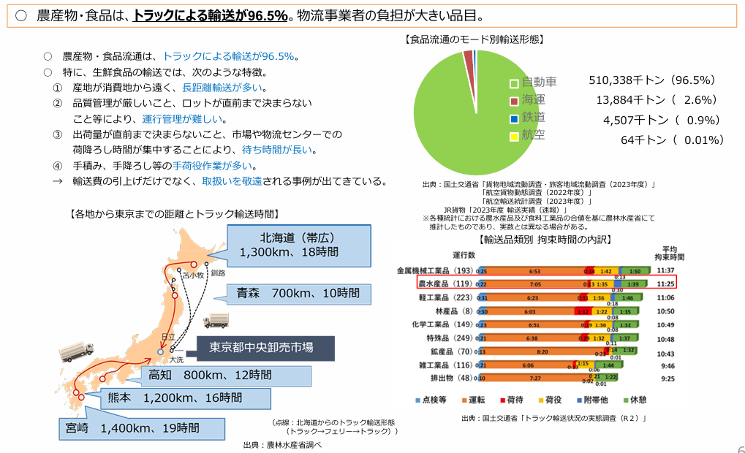
農産物・食品の物流の特徴
トラックドライバーの1日あたり拘束時間（労働時間（運転・荷扱い等）+休憩時間）は原則13時間以内、連続運転時間は4時間以内、2日平均運転時間は1日9時間以内 等
資料：農林水産省 新事業・食品産業部「食品流通をめぐる情勢」令和7年10月より抜粋

Slide 57
物流機能の一層の活用による、効率的かつ安定的な流通（１）
流通環境等の変化
・従来型のトラック物流の困難化（トラックドライバー不足等）
・川上・川中・川下の各段階での人手不足・高齢化
・異常気象の発生頻度の高まり
安定供給
・必要なところに、必要な時に、必要な品質・形態で、必要な
量を、適切な価格で供給
～「定時・定量・定質・定価」

Slide 58
物流機能の一層の活用による、効率的かつ安定的な流通（２）
物流機能高度化の要素
省力化
省力型荷役
～出荷容器等の標準化、パレット・鉄コンテナ、機械荷役 等
共同化
共同物流
～共同輸送、集約・中継物流拠点の共同利用、共同荷受 等
高付加価値化
付加価値向上型物流
～品質管理、安定供給（貯蔵等を活用した現物確保）、多様な加工
（前処理・一次加工、冷凍等の保存性の高い形態への転換） 等
生産者（産地）支援機能
～生育予測（システム）、収穫・出荷支援（集荷輸送代行・巡回集荷）、
機械の共同利用 等

Slide 59
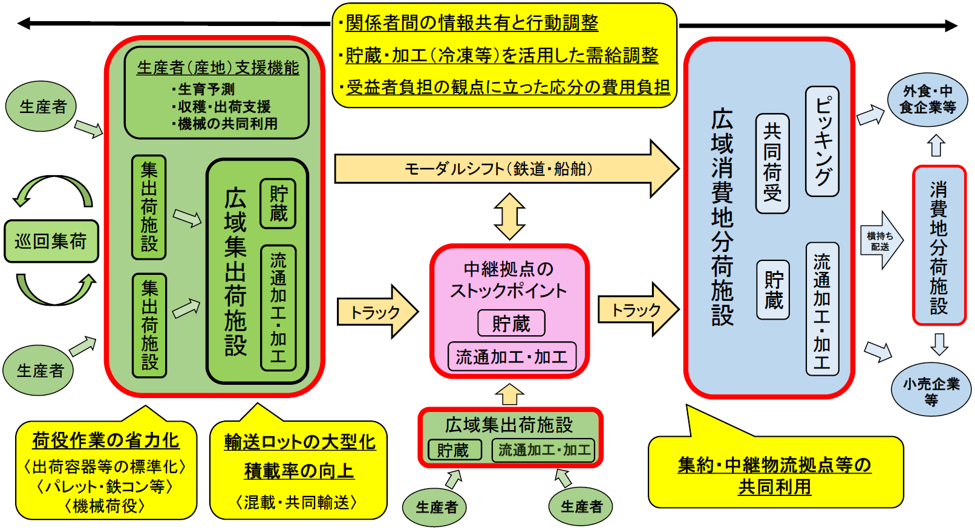
物流機能の一層の活用による、効率的かつ安定的な流通（３）
資料: 小林茂典「物流機能の一層の活用による､効率的かつ安定的な流通体制の構築」
（細川允史編 『新制度卸売市場のあり方と展望』 筑波書房、2018年、所収）の図を加筆修正

Slide 60
安定供給を図るために必要な「供給リスク」への対応
○安定供給（周年安定供給を含む）
⇒「必要なところに、必要な時に、必要な品質・形態で、必要な量を、適切な価格」で
供給（「定時・定量・定質・定価」）
「供給リスク」への対応が必要
※ リスク：不確実性に伴う、好ましくない影響（の程度）
①作柄リスク
天候不順や病害虫の発生等による作柄の変動
②価格リスク
作柄や需給状況等による数量変動を反映した相場の変動
③輸送リスク
モノがあっても運べない可能性
・加工・業務用実需者の非弾力的な調達行動
・異常気象の発生頻度の高まり
・物流環境の変化（従来型のトラック物流の困難化）
「供給リスク」の高まり

Slide 61
加工･業務用実需者の調達行動、異常気象の発生頻度の高まり、
物流環境の変化等を背景とした「供給リスク」
従来型のトラック物流
の困難化
加工･業務用実需者の
非弾力的な調達行動
（定時・定量・定質・定価）
必要なところに、必要な時に、必要な品質・形態で、必要な量を、適切な価格で、供給

Slide 62
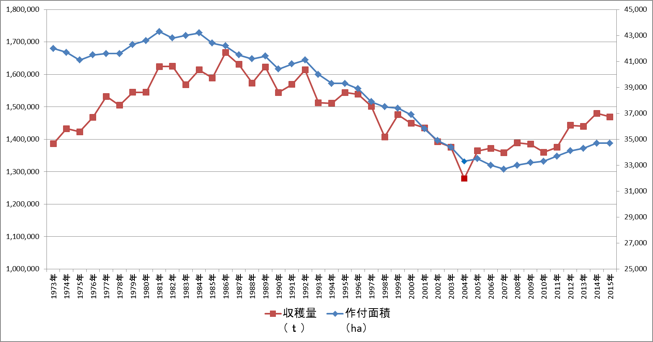
キャベツの作付面積・収穫量の推移
収穫量（ｔ）
作付面積（ha）
資料：農林水産省『野菜生産出荷統計』

Slide 63

東京都中央卸売市場におけるキャベツの入荷量と単価の推移
入荷量（ｔ）
単価（円/kg）
資料：東京都中央卸売市場関係資料

Slide 64
キャベツの需要関数（試算値）
・計測は、2002年１月から2016年12月までの180ヶ月のデータを四半期毎に合計し、
60・四半期データとして行った。
ln Q = − 0.1329 ＊ln P − 0.2535＊ln C + 0.0616＊D1 + 0.1993＊D2
(-5.5852)＊＊ (-0.8931) (3.4668) ＊＊ (10.2294) ＊＊
+ 0.0928＊D3 + 0.0063＊T − 0.0899＊Z1 + 0.0999＊Z2
(4.2144) ＊＊ (5.1954) ＊＊ (-2.3309) ＊ (2.6373) ＊
− 0.0897＊Z3 + 0.1006＊Z4 + 14.3634
(-2.2915) ＊ (2.4294) ＊ (4.0100) ＊＊
( ) 内はｔ値 ＊＊ は有意水準1％、＊は有意水準5％ 修正済決定係数 0.8344
Q :東京都中央卸売市場の入荷量
P : 同市場の価格（単価）（2015年基準の消費者物価指数（持ち家の帰属家賃を除く総合指数）による実質化）
C : 1人当たり消費支出（家計調査の２人以上世帯の消費支出を世帯人員で除した値を実質化）
D1～D3: 季節ダミー ; 添え字の1は１～３月、2は４～６月、3は７～９月
T : トレンド ; 2002年を1、2003年を2、‥‥2016年を15とした。
Z : 異常月ダミー ; 添え字の1は2007年１～３月、2は2012年１～３月、 3は2012年７～９月、4は2016年
10～12月

Slide 65
価格弾力性と価格伸縮性（1）
価格弾力性
価格が1％低下（上昇）した時に、
数量（需要量）が○％増加（減少）
価格伸縮性
数量（供給量）が1％増加（減少）した時に、価格が○％低下（上昇）

Slide 66


価格弾力性と価格伸縮性（2）
主要野菜
価格弾力性
価格伸縮性

Slide 67
価格弾力性と価格伸縮性（3）
〇価格伸縮性の留意点
・対数式から得られる結果なので、供給量の増減の％が大きくなると、価格の
変化率は、単純に「供給量の増減率〇％×価格伸縮性」にはならない。
・供給量の増減率が小さい場合は「供給量の増減率〇％×価格伸縮性」でよ
いが、増減率が大きくなるにつれて誤差も大きくなり、明らかな間違いも発生。
〈ねぎの場合〉

Slide 68

キャベツの「供給リスク」（概算値）

Slide 69
サプライチェーン（狭義）における「一時貯蔵活用型物流」の位置づけ
○ 工業製品のサプライチェーン（狭義）
「部門間・企業間の活動を調整する手段としてのバッファー在庫の形成は、最後の手段であって最初の手段ではない。在庫をできるかぎりもたずに、市場の変化に正確かつ迅速に反応するシステムを作ることが基本的な課題となる」（矢作敏行『現代流通』有斐閣、1996年、p.104）
○ 農産物（特に野菜）の場合のサプライチェーン（狭義）
・工業製品とは異なり、気象変動の影響を受けやすく、計画的生産が難
しい農産物（特に野菜）の場合、数量・価格・品質の相対的な安定化
を図るためには、川上・川中・川下の各段階、特に中継地点や消費地
における、一定量の「在庫」形成とその活用を計画的に組み入れた
「一時貯蔵活用型物流」による「現物確保」の実現を図る仕組みが重要
・「供給リスク」を構成する３つのリスクに共通するリスク要因
～「現物確保」の困難性に起因

Slide 70
（再掲）野菜の用途別需要の概念図（2）
〈2020年度〉
輸出量
国内生産量
粗食料
減耗量等
国内消費仕向量
業務用
需要量
（外食・中食）
加工・業務用需要：56%
～その輸入割合：32%
国内加工品
仕入
輸入量
加工原料
需要量
国内加工品購入
加工・業務用野菜
（加工原料・業務用食材）
家計消費需要：44%
～その輸入割合：３%
家計消費
需要量
69
資料：小林茂典「野菜の用途別需要の動向と国内産地の対応課題」（農林水産政策研究所『農林水産政策研究』第11号、2006年）を加筆

Slide 71
野菜の用途別需要の概念図（3）
輸出量
国内生産量
粗食料
減耗量等
生鮮品（国産、輸入）
国内消費仕向量
業務用
需要量
（外食・中食）
輸入野菜加工品（冷凍野菜、冷凍調理食品、剥き玉等の簡易加工品等）
国内加工品
仕入
輸入量
加工原料
需要量
野菜加工品（カット野菜、冷凍野菜、冷凍調理食品、惣菜、キット食材、漬物、ジュース等）
国内加工品購入
生鮮品（国産、輸入）
生鮮品（国産、輸入）
輸入野菜加工品（冷凍野菜、冷凍調理食品、ホールトマト缶詰等）
家計消費
需要量
70

Slide 72
加工・業務用野菜の生産・供給拡大に向けて
〈国内産地〉
・契約生産
業務用
需要
（外食・中食）
～数量、価格、
規格等
一時貯蔵
加工・業務用野菜
需要
（加工品）
（外食・中食メニュー）
冷蔵貯蔵品
剥き玉等
～収穫・出荷作
業支援
簡易加工
国内加工品
仕入
・大型規格の高
単収栽培
加工原料
需要
～品種、栽培
方法
顧客価値を向上させた多様な野菜加工品
～機械化一貫
体系
・生育予測シス
テム
〈原料の安定供給（定時・定量・定質・定価）〉
〈製品の品質向上（顧客価値の向上）〉
～生育・作柄
情報の共有
〈関係者間の連携、情報共有、行動調整〉
家計消費
需要
・産地リレー

Slide 73
加工・業務用野菜の実需者から求められる安定供給の内容と対応方向
○ 加工原料野菜の安定供給～「定時・定量・定質・定価」
「必要なところに、必要な時に、必要な品質・形態で、必要な量を、適切な価格で」供給
・加工適性（用途に応じて多様）
・品種、栽培方法、大型規格の高単収栽培
定質
～カット・冷凍原料では大型規格
・異物混入対策
・内部品質（内部障害不可）、異物除去
・簡易加工（剥き玉等）～必要な品質・形態
・低コスト化と収益確保
～生産面（機械化一貫体系等）
～流通面（共同物流、輸送ロットの大型化等）
・用途別・品目別に一定の幅を持った
「目安となる取引価格」
定価
・家計消費用に比べて安価
・低コスト化によって生じた、「目安となる取引価格」
との差額分を生産者の 所得増加へつなげる視点
定時
需要情報（用途別）
生育・作柄情報（余裕作付分を含む）
現物確保
原料
・生鮮原料
・冷蔵保存原料
・剥き玉等一次加工品
・冷凍品 等
・契約生産
・生育予測システム
・収穫・出荷支援
・産地リレー出荷調整
定量
需給マッチング
関係者間の情報共有と行動調整
加工製品
・貯蔵（品質管理（温度・湿度等））
～成分分析
需給調整
（量的・質的）
・輸送ロットの大型化
・積載率の向上
・省力型荷役
・中継物流
・施設の共同利用
～ストックポイント含む
・簡易加工（前処理、一次加工）、キット化
・冷凍等への加工（過熱水蒸気等）
～ 余剰品、未利用部位の有効活用
～ 成分分析
共同物流

Slide 74
ご清聴ありがとうございました。

